Slide 1
Android-USB
지도교수 : 이민석 교수님
0592073 | 이상현(조장)
0592051 | 김종욱
0792047 | 강인구
0792078 | 이윤재
When life gives you lemons,
Make lemonade

Slide 2
목차
프로젝트 배경
프로젝트 소개
USB/IP
Android-USB
Android-USB 구조
왜 USB/IP인가?
활용 서비스
카카오톡 PC Linker 서비스
터치 마우스 서비스

Slide 3
프로젝트 배경
출처 : 각통신사,
방송통신위원회
출처 : 행정안전부
Notes:
스마트폰의 많은 서비스들, 하지만 PC와 연동해 사용되는 기능 적다.

Slide 4
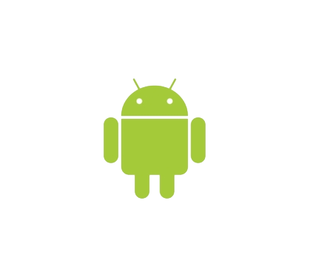
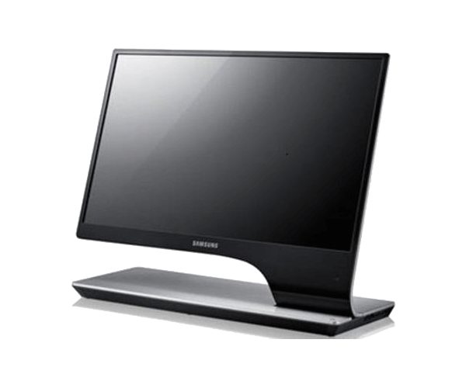
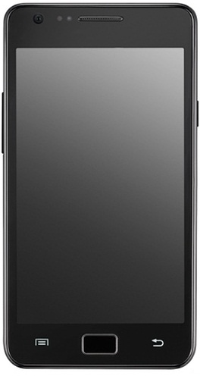


프로젝트 배경
- PC + 스마트폰 = ?
Notes:
PC와 연동되지 않아 불편한 점이 많다. 우리는 PC에서 스마트폰을 사용하고자 한다.

Slide 5
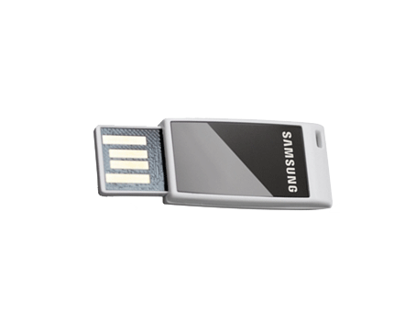
프로젝트 소개
USB/IP
Client
IP Network
Server
Notes:
PC - 스마트폰의 연결방안으로 USB/IP 기술 채택했다.
서버에 연결된 USB장치를 공유하고, 클라이언트에서 직접 연결 된 것처럼 사용할 수 있는 기술이다.

Slide 6
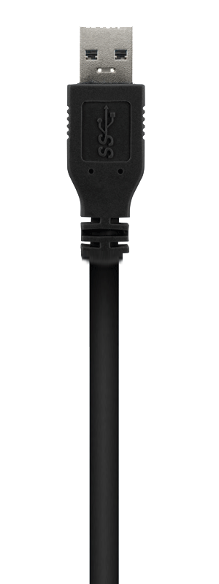
프로젝트 소개
Android-USB
Client
USB/IP
Server
Notes:
USB/IP를 통한 공유를 위해 안드로이드의 서비스들이 USB장치가 되어야 함.
안드로이드 서비스를 USB장치처럼 보이게 할 드라이브 개발.
USB/IP는 안드로이드에 포팅.

Slide 7
프로젝트 소개
Android-USB 구조
오픈소스 영역
개발 영역
포팅 영역
< Client >
PC (Windows)
< Server >
Android
< Device >
Android
Windows App
USB/IP App
Service App
USB Device Driver
USB/IP
(Stub Driver)
USB/IP
(VHCI Driver)
VHCI Driver
Notes:
프로젝트 구조

Slide 8
프로젝트 소개
왜 USB/IP인가?
윈도우 프로그램을 수정 없이 사용이 가능.
소프트웨어도 USB장치로 사용이 가능.
일반USB
USB/IP
TCP/IP
PC App
PC App
PC App
USB
USB/IP
TCP/IP
Android App
Android App
Notes:
USB/IP 사용하는 이유

Slide 9


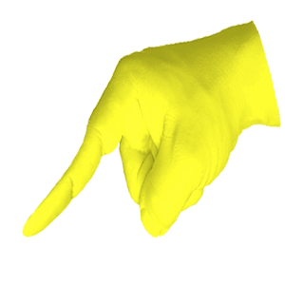

활용 서비스
Client
Server
USB/IP
Notes:
프로젝트 활용해서 가능한 서비스

Slide 10
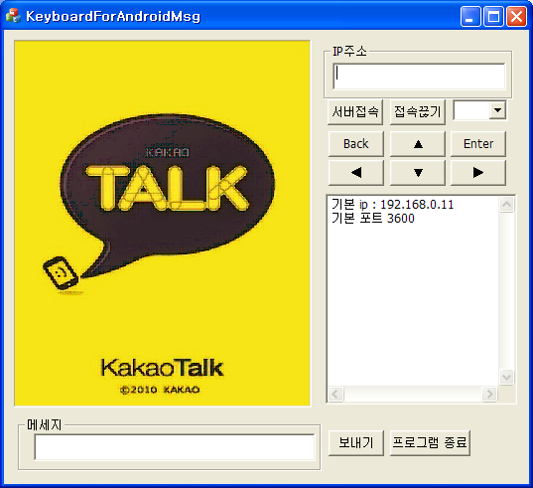
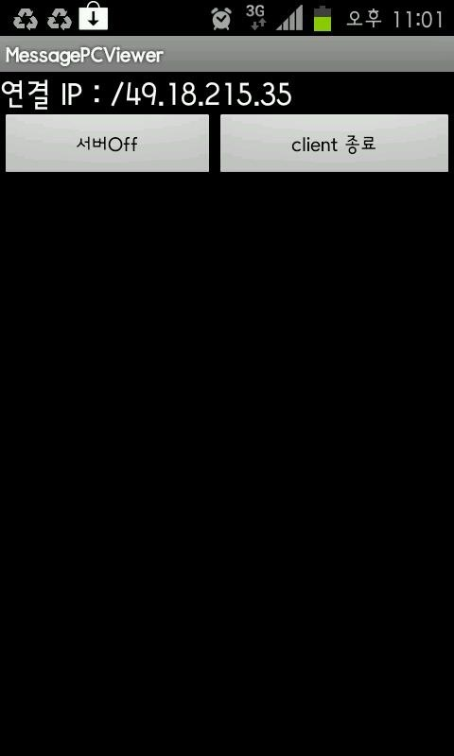
활용 서비스
카카오톡 PC Linker 서비스
Notes:
Android-USB 활용 서비스 (카카오톡 PC에서 사용 서비스)

Slide 11
활용 서비스
카카오톡 PC Linker 서비스
Windows
카카오톡 App
카카오톡
연동 App
카카오톡 App
Send
Recv
IME
기본
IME
Text Input
Text Data
Drivers
Play
Touch
Blue
tooth
Recv
Send
Capture Data
Capture
Notes:
Android-USB 활용 서비스 (카카오톡 PC에서 사용 서비스)
구조 ( 현재 TCP/IP로 구현상태 )

Slide 12
활용 서비스
터치 마우스 서비스
Notes:
Android-USB 활용 서비스 (터치 마우스 서비스)

